Slide 1
Manajemen Proyek Sistem Informasi

Slide 2
Manajemen
Dari Kata Manage : Yang Berarti Menata,Merencanakan, Mengatur, Mengendalikan, Mengelola.
Orang yang berkecimpung dalam manajemen disebut sebagai Manager

Slide 3
Proyek Sistem Informasi
Definisi Proyek adalah : Aktivitas/kegiatan yang telah direncanakan untuk diselesaikan dalam waktu yang telah ditentukan dan didalamnya dialokasikan budgetnya.
Proyek Sistem Informasi : Adalah proyek yang berhubungan perangkat lunak/Sistem informasi dalam suatu sistem komputer.

Slide 4
Spektrum Manajemen Proyek
People (Manusia)
Problem (Masalah)
Process (Proses)
Product (Produk)

Slide 5
Spektrum Manajemen Proyek
(People/Manusia)
Peran penting dalam unsur manajemen proyek
Unsur-unsurnya Meliputi
1. Pemain
A. Manajer senior
Menentukan isu-isu bisnis yang sering memiliki pengaruh penting di dalam proyek.
B. Manajer teknik
Merencanakan,memotivasi,mengorganisir dan mengontrol sebuah produk atau aplikasi
C. Pelaksana
Menyampaikan ketrampilan teknik yang diperlukan untuk merekayasa sebuah produk atau aplikasi
D. Pelanggan
Menentukan jenis kebutuhan bagi perangkat lunak yang akan direkayasa
E. Pemakai Akhir
Berinteraksi dengan perangkat lunak bila perangkat lunak telah dikeluarkan untuk digunakan

Slide 6
Spektrum Manajemen Proyek
(People/Manusia)
2. Pimpinan Tim
A. Mampu melakukan pemecahan masalah
B. Mempunyai rasa percaya diri untuk melakukan kontrol
terhadap proyek
C. Mengoptimasi produktivitas sebuah proyek,
Memiliki inisiatif dan prestasi
D. Memiliki pengaruh dan mampu membentuk TIM yang
solid, serta mampu menguasai diri meskipun berada
pada situasi tekanan yang tinggi.

Slide 7
Spektrum Manajemen Proyek
(People/Manusia)
3. Tim Perangkat Lunak
Pilihan-pilihan berikut berikut dapat diambil untuk menerapkan sumber daya manusia kepada sebuah proyek yang akan membutuhkan n manusia yang bekerja selama k tahun.
A. n Orang mengerjakan tugas-tugas fungsional yang berbeda sebanyak m, yang
relatif hanya sedikit saja kombinasi kerja. Koordinasi merupakan tanggung jawab
seorang manajer proyek yang mungkin memiliki enam proyek lain yang juga harus
dia kerjakan.
B. n Orang bertugas mengerjakan tugas-tugas fungsional yang berbeda sebanyak m
(m<n) sehingga terbentuk “TIM” informal. Seorang tim ad hoc dapat dipilih.
Koordinasi antar tim merupakan tanggung jawab seorang manajer perangkat
lunak.
C. n Orang diatur didalam t tim, setiap tim bertugas mengerjakan satu tugas
fungsional atau lebih, masing-masing tim memiliki sebuah struktur yang spesifik
yang ditentukan untuk semua tim yang bekerja dalam sebuah proyek. Koordinasi
disini dikontrol baik oleh tim itu sendiri maupun oleh seorang manajer proyek
perangkat lunak.

Slide 8
Spektrum Manajemen Proyek
(People/Manusia)
Tiga organisasi tim yang umum
Demokrasi terdesentralisasi (DD)
Tim perekayasa perangkat lunak ini tidak memiliki pemimpin yang permanen. Tetapi koordinator dipilih untuk bertugas didalam durasi waktu yang pendek, yang kemudian diganti oleh yang lain yang mungkin bertugas untuk mengorganisasi tugas-tugas yang berbeda.keputusan terhadap masalah dan pendekatan yang dibuat oleh konsensus kelompok. Komunikasi diantara kelompok bersifat horisontal.
Terkontrol terdesentralisasi (TD)
Tim rekayasa perangkat lunak memiliki pemimpin tertentu yang mengkoordinasi tugas-tugas khusus serta memiliki pemimpin-pemimpin sekunder yang bertanggung jawab atas masalah sub-sub tugas. Pemecahan masalah merupakan aktivitas dari kelompok, tetapi implementasi dari pemecahan masalah dipecah diantara sub-sub kelompok oleh pimpinan tim. Komunikasi antar kelompok dan orang bersifat horisontal, tetapi komunikasi vertikal sepanjang hierarki kontrol juga terjadi disini.
Terkontrol tersentralisasi (CC)
Koordinasi pemecahan masalah tingkat puncak dan internal tim diatur oleh pimpinan tim. Komunikasi antara pimpinan dan anggota tim bersifat vertikal.

Slide 9
Spektrum Manajemen Proyek
(People/Manusia)
Tujuh faktor proyek yang harus dipertimbangkan pada saat merencanakan struktur tim perekayasa perangkat lunak, yaitu :
Kesulitan masalah yang akan dipecahkan
Ukuran program-program resultan pada baris kode atau titik fungsi
Waktu tim akan tinggal bersama (umur tim)
Tingkat dimana masalah dapat dimodularisasi
Kualitas yang diperlukan serta keandalan sistem yang dibangun
Kepastian tanggal penyampaian
Tingkat sosiabilitas (komunikasi) yang dibutuhkan untuk proyek tersebut

Slide 10
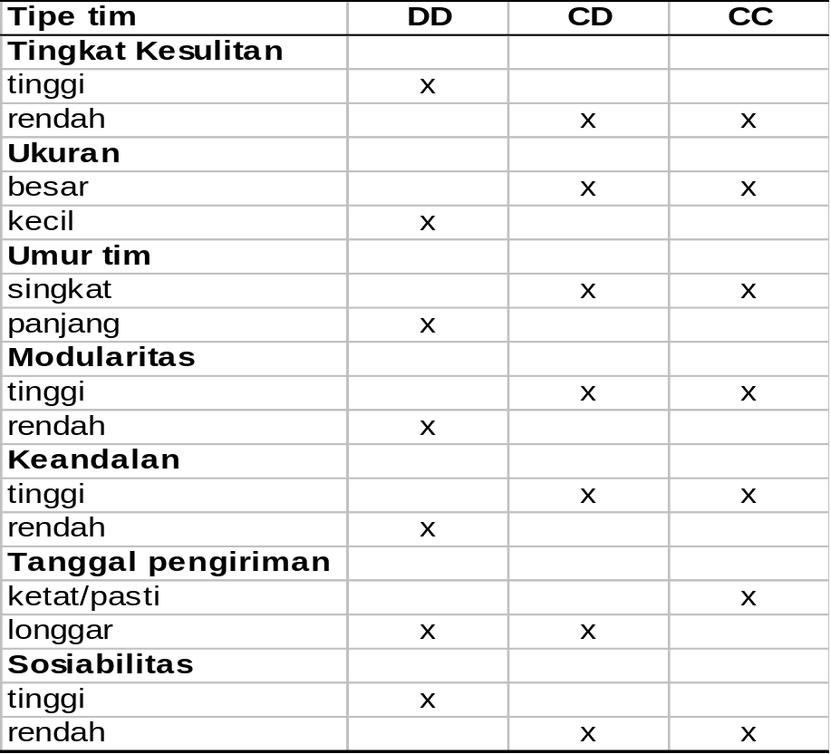
Spektrum Manajemen Proyek
(People/Manusia)
Pengaruh karakteristik proyek pada struktur tim:

Slide 11
Spektrum Manajemen Proyek
(People/Manusia)
4. Masalah koordinasi dan komunikasi
Ada banyak alasan mengapa proyek perangkat lunak menemui kesulitan, yaitu salah satunya usaha pengembangan yang besar, kompleksitas yang besar dan kesulitan dalam mengkoordinasi anggota tim.
Tim perekayasa perangkat lunak harus membangun metode yang efektif untuk mengkoordinasi orang-orang yang mengerjakan pekerjaan tersebut.
Teknik koordinasi proyek yang dikategorikan dalam kelompok berikut.
Pendekatan impersonal, formal
Mencakup penyampaian dan dokumen rekayasa perangkat lunak (seperti kode sumber), memo-memo teknis, kejadian penting pada proyek, jadwal dan peranti kontrol proyek, kebutuhan akan perubahan dan dokumentasi yang berhubungan, laporan pelacakan kesalahan, dan data cadangan.
Prosedur interpersonal, formal
Berfokus pada aktivitas jaminan kualitas yang diterapkan kepada produk kerja rekayasa perangkat lunak. Hal ini menyangkut pertemuan status pengkajian serta perancangan dan inspeksi kode.
Prosedur interpersonal, informal
Menyangkut pertemuan kelompok untuk penyebaran informasi dan pemecahan masalah.
Komunikasi Elektronik
Mencakup surat elektronik, papan buletin elektronik, web sites, serta konferensi berbasis video.
Jaringan interpersonal
Diskusi informal dengan orang-orang diluar proyek yang mungkin memiliki pengalaman atau pengetahuan yang dalam yang dapat mendukung anggota tim.

Slide 12
Spektrum Manajemen Proyek
(Problem/Masalah)
Analisis yang mendetail tentang kebutuhan perangkat lunak akan memberikan informasi yang memadai untuk suatu perhitungan, tetapi analisis sering memerlukan waktu berminggu-minggu atau bahkan berbulan-bulan, lebih buruk lagi, kebutuhan terkadang berubah-ubah, berubah secara reguler pada saat proyek berjalan, sehingga kita harus memetakan masalah sejak awal dengan detail.
Pemetaan masalah diawali dengan :
Ruang Lingkup
Ruang lingkup dibatasi dengan pertanyaan-pertanyaan sebagai berikut :
A. Konteks : Bagaimana perangkat lunak yang akan dibangun dapat memenuhi sebuah sistem, produk, atau konteks bisnis yang lebih besar, serta batasan apa yang ditentukan sebagai hasil dari konteks tersebut?
B. Tujuan informasi : Objek data pelanggan apa yang dihasilkan sebagai output dari perangkat lunak?Objek data apa yang diperlukan sebagai input?
C. Fungsi dan unjuk kerja : Fungsi apa yang dilakukan oleh perangkat lunak untuk mentransformasi input data menjadi ouput?Adakah ciri kerja khusus yang akan ditekankan?

Slide 13
Spektrum Manajemen Proyek
(Problem/Masalah)
2. Dekomposisi masalah
Dekomposisi masalah yang sering juga disebut sebagai partitioning(pembagian), merupakan sebuah aktivitas yang mendudukan inti dari analisis kebutuhan perangkat lunak.
Dekomposisi diterapkan pada dua area utama yaitu :
A. Fungsionalitas yang harus disampaikan
B. Proses yang akan dipakai untuk menyampaikannya.
Manusia cenderung menerapkan sebuah strategi pembagian ketika dihadapkan sebuah masalah yang kompleks.Masalah yang kompleks yang besar, dibagi lagi menjadi masalah yang lebih kecil yang dapat dikendalikan.
Sebagai contoh: Anda membuat sebuah software pengolah kata yang baru dengan dilengkapi fasilitas input suara untuk fasilitas edit copy otomatis, maka masalah yang kompleks tersebut harus dibatasi dan diperjelas dengan pertanyaan dengan pertanyaan sebagai berikut, apakah input suara harus dilatih didalam software?, kemampuan khusus apakah yang dipunyai fasilitas edit copy?

Slide 14
Spektrum Manajemen Proyek
(Process/Proses)
Fase-fase yang menandai proses perangkat lunak yaitu
1. fase definisi
2. fase pengembangan
3. fase pemeliharaan
Perencanaan proyek dimulai dengan menggabungkan masalah dan proses. Setiap fungsi yang akan direkayasa oleh tim perangkat lunak harus melampaui sejumlah aktivitas kerangka kerja yang telah ditentukan bagi sebuah organisasi perangkat lunak. Misal organisasi sudah mengadopsi serangkaian aktivitas kerangka kerja sebagai berikut :
1. Komunikasi pelanggan : tugas-tugas yang diperlukan untuk membangun komunikasi yang efektif.
2. Perencanaan : tugas-tugas yang diperlukan untuk menentukan sumber daya, ketepatan waktu, dan informasi proyek yang lain.
3. Analisis resiko : tugas-tugas yang diperlukan untuk memperkirakan resiko-resiko manajemen dan teknis.
4. Rekayasa : tugas-tugas yang diperlukan untuk membangun suatu perwakilan aplikasi atau lebih.
5. Kontruksi dan rilis : tugas-tugas yang diperlukan untuk membangun, menguji, memasang dan memberikan dukungan kepada pemakai (seperti dokumentasi dan pelatihan)
6. Evaluasi pelanggan : tugas-tugas yang diperlukan untuk memperoleh umpan balik dari pelanggan dengan didasarkan pada evaluasi representasi perangkat lunak yang diciptakan selama masa rekayasa serta implementasi selama masa instalasi.

Slide 15
Fase Proyek Sistem Informasi
Fase definisi (definition phase)
Berfokus pada apa (what), pada fase ini pengembang perangkat lunak harus mengendentifikasikan informasi yang akan diproses, fungsi dan unjuk kerja apa yang dibutuhkan, tingkah laku sistem apa yang diharapkan, interface apa yang dibangun, batasan desain apa yang ada, dan kriteria validasi apa saja yang dibutuhkan mendefinisikan sistem yang sukses.
Fase pengembangan (Development phase)
Berfokus pada bagaimana (how), yaitu dimasa pengembangan perangkat lunak, teknisi harus mendefinisikan bagaimana dikonstruksikan, bagaimana fungsi-fungsi diimplementasi sebagai sebuah arsitektur perangkat lunak, bagaimana detail prosedur akan diimplementasikan, bagaimana interface dibangun, bagaimana rancangan akan diterjemahkan kedalam bahasa pemrograman, serta bagaimana pengujian dilakukan.
Fase pemeliharaan (Maintenance phase)
Berfokus pada perubahan (change), yaitu yang dihubungkan dengan koreksi kesalahan, penyesuaian yang dibutuhkan ketika lingkungan perangkat lunak berkembang, serta perubahan sehubungan dengan perkembangan yang disebabkan oleh perubahan kebutuhan pelanggan.

Slide 16
Fase Proyek Sistem Informasi
(Fase Maintenance)
Fase pemeliharaan mengaplikasikan lagi langkah-langkah pada fase definisi dan fase pengembangan, tetapi semua tergantung pada konteks perangkat lunak yang ada.
Ada 4 tipe perubahan yang terjadi selama masa fase pengembangan yaitu :
Koreksi
Meskipun dengan jaminan kualitas yang terbaik, seperti pelanggan akan tetap menemukan cacat pada perangkat lunak. Pemeliharaan korektif mengubah perangkat lunak, membetulkan cacat atau kerusakan.
Adaptasi
Dari waktu ke waktu, linkungan original (contohnya CPU, sistem operasi, aturan-aturan bisnis, karakteristik produk eksternal) dimana perangkat lunak dikembangkan akan terus berubah. Pemeliharaan adaptif menghasilkan modifikasi kepada perangkat lunak untuk mengakomodasi perubahan pada kebutuhan fungsional original.
Perkembangan
Ketika perangkat lunak dipakai, pemakai/pelanggan akan mengenali fungsi-fungsi tambahan yang memberi mereka keuntungan. Sehingga harus memperluas perangkat lunak sehingga melampaui kebutuhan fungsi originalnya.
Pencegahan
Keadaaan perangkat lunak akan semakin memburuk sehubungan dengan waktu, dan karena itu, preventive maintenance yang sering disebut rekayasa perangkat lunak, harus dilakukan untuk memungkinkan perangkat lunak melayani kebutuhan pemakainya. Pada dasarnya preventive maintenance melakukan perubahan pada program komputer sehingga lebih mudah untuk dikoreksi, disesuaikan dan dikembangkan.

Slide 17
Proyek Sistem Informasi
(Model Proses Perangkat Lunak)
Untuk menyelesaikan masalah aktual didalam sebuah setting industri, rekayasa perangkat lunak atau tim perekayasa harus menggabungkan strategi pengembagan yang melingkupi lapisan proses, metode dan alat-alat bantu.
Proses perangkat lunak dimodelkan sebagai berikut :
1. Model sekuensial liner
Pemodelan
Sistem Informasi
analisis
desain
kode
tes

Slide 18
Proyek Sistem Informasi
(Model Proses Perangkat Lunak)
2. Model Prototipe
Mendengarkan
Pelanggan
Membangun
Memperbaiki
Market
Uji pelanggan-
Mengendalikan
Market

Slide 19
Proyek Sistem Informasi
(Model Proses Perangkat Lunak)
3. Model RAD (Rapid Aplication Development)
Tim #1
Tim #2
Pemodelan
Bisnis
Pemodelan
Bisnis
Pemodelan
Data
Pemodelan
Data
Pemodelan
Proses
Pemodelan
Proses
Pembentukan
Aplikasi
Pembentukan
Aplikasi
Pengujian
& turnover
Pengujian
& turnover

Slide 20
Proyek Sistem Informasi
(Model Proses Perangkat Lunak)
4. Model Evolusioner
A. Model Pertambahan
Pemodelan
Sistem Informasi
Increment 1
analisis
desain
kode
tes
Pengiriman increment ke-1
Pemodelan
Sistem Informasi
Increment 2
analisis
desain
kode
tes
Pengiriman increment ke-2
Pemodelan
Sistem Informasi
Increment 3
analisis
desain
kode
tes
Pengiriman increment ke-3
Waktu Kalender

Slide 21
Proyek Sistem Informasi
(Model Proses Perangkat Lunak)
B. Model Spiral
Perencanaan
Analisis Resiko
Komunikasi Pelanggan
Rekayasa
Proyek Pengembangan
Konsep
Evaluasi Pelanggan
Proyek Pengembangan
Produk Baru
Proyek Pemeliharaan
dan perbaikan produk
Konstruksi
& Peluncuran

Slide 22
Proyek Sistem Informasi
(Model Proses Perangkat Lunak)
C. Model Perkembangan Konkruen
Tidak ada
Aktivitas analisis
Sedang dalam
Pengembangan
Menunggu
perubahan
Sedang dalam
Pemeriksaan
Sedang dalam
revisi
Baseline
Dikerjakan

